Slide 1
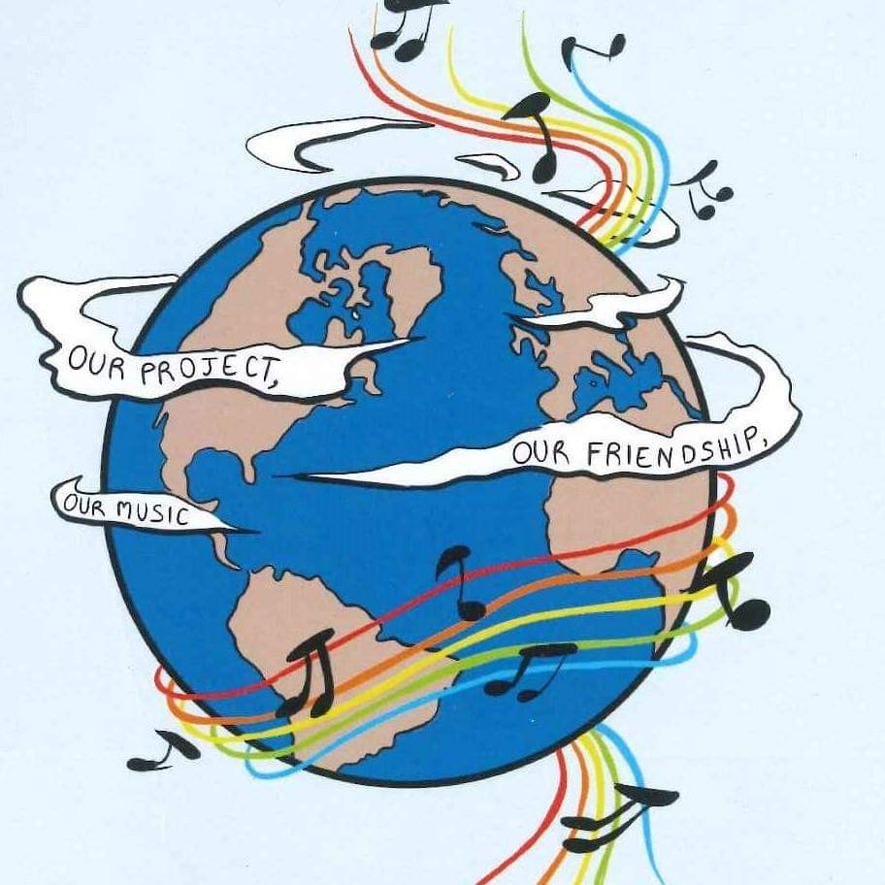
MUSIC: A MELODIC METHODOLOGY INTO TEACHING AND LEARNING 2018-1-ES01-KA229-050761 SCHOOL EXCHANGE PARTNERSHIP
PROGETTO
CO-FINANZIATO
DAL PROGRAMMA
ERASMUS PLUS
DELL’UNIONE EUROPEA
Il Team Italiano del Convitto Nazionale Regina Margherita di Anagni - Italia
ha partecipato alla prima attività di insegnamento, apprendimento e formazione organizzata dalla scuola coordinatrice
I.E.S Pablo Ruiz Picasso in Spagna
20.01.2019-26.01.2019

Slide 2
Scuole partner:
I.E.S.Pablo Ruiz Picasso El Ejido, Spagna coordinatore
Gymnasio Valtinou, Trikala-Grecia
Colegiul National «Ion Luca Caragiale», Moreni-Romania
Convitto Nazionale «Regina Margherita» -Scuole annesse , Anagni- Italia
Agrupamento de Escolas Penafiel Sudeste, Penafiel -Portogallo

Slide 3
Obiettivi del progetto
Sviluppare negli studenti e nei docenti abilità e competenze e di alta qualità: competenze interculturali, sociali, civiche, digitali, linguistiche, alfabetizzazione e consapevolezza culturale.
Ridurre il disagio economico degli studenti, arginando l’esclusione scolastica e sociale. Migliorare la cooperazione e comunicazione tra diversi gruppi sociali ed etnici potenziando lo sviluppo umano di ciascuno.
Sviluppare le capacità sociali e civiche è essenziali nel processo di comunicazione e
funzionamento nella società che sta diventando sempre più multiculturale: è necessario diventare coscienti del fatto che si fa parte dell'unione Europa ed essere consapevoli del background storico, linguistico e culturale di ogni paese in modo da raggiungere un adeguato grado di comprensione e la tolleranza per ciò che è diverso .
Migliorare le capacità comunicative in inglese, acquisire conoscenza di altre lingue e migliorare l'uso delle tecnologie dell'informazione
Migliorare l'acquisizione di competenze trasversali :il nostro progetto utilizza approcci interdisciplinari e il suo scopo è mostrare agli studenti che la conoscenza di diverse materie è applicata in ogni aspetto della loro vita quotidiana

Slide 4
Prodotti Finali della prima mobilità come attività di insegnamento, apprendimento e formazione
Le attività svolte miravano a condividere le informazioni tra i partner sullo sfondo culturale di ciascun paese in termini di musica e in che modo ciascuno di essi
I prodotti finali sono stati:
Logo del progetto: per il logo del progetto, ci sono state due proposte per ciascun paese che sono state votate in modo democratico: ha vinto il logo Del team Italiano
"Storia della musica" -Presentazione in Power Point Gli studenti con l’aiuto dei docenti hanno cercato risorse per i primi brani musicali prodotti nella loro paese e li hanno presentati sia in inglese chein italiano. L'obiettivo era quello di ottenere i brani musicali più antichi disponibili analizzando da quali sentimenti derivano e interpretando la vita e le esperienze della gente a quei tempi.
"Canzoni: non solo melodie, ma la mentalità di una nazione. Il terzo prodotto finale è costituito da un opuscolo e un DVD contenente testi con informazioni esplicative sulla storia di ciascun paese partner / eventi principali / mentalità e valori umani e come questi siano rivelati in canzoni, canzoni popolari e ballate. I testi e le spiegazioni sono sia in lingua italiana sia in inglese.
Gli studenti supervisionati dai loro insegnanti hanno effettuato le loro presentazioni e hanno spiegato che cosa significhino le loro scoperte in termini di tradizione / identità nazionale..

Slide 5
Alla fine dell'incontro, i partecipanti hanno sicuramente aumentato la loro consapevolezza culturale, migliorando la fiducia in se stessi, le competenze TIC e le competenze in lingua l'inglese. I metodi usati son stati presentazioni, giochi, analisi, confronti e contest. Gli studenti guidati dagli insegnanti hanno aiutato i loro coetanei in difficoltà in modo tale da che potenziare la loro autostima e motivazione. Anche gli insegnanti attraverso il confronto di buone pratiche hanno accresciuto la propria consapevolezza culturale, migliorato le loro tecniche di insegnamento

Slide 6
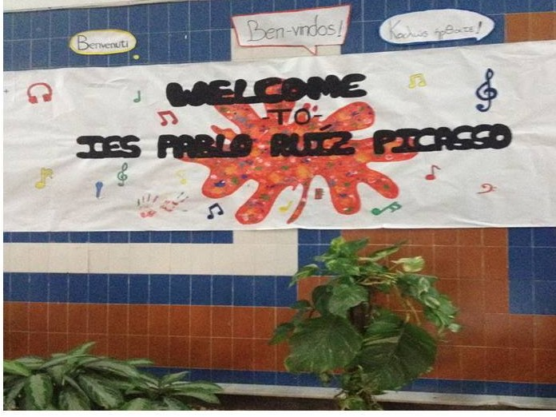
Lunedi 21.01.2019 Inizio delle attività presso la scuola ospitante I.E.S.Pablo Ruiz Picasso , El Ejido-Spagna

Slide 7
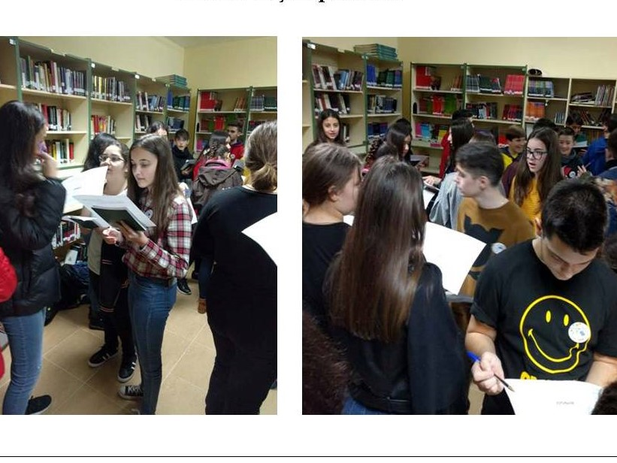
Inizia la conoscenza tra gli studenti partner

Slide 8
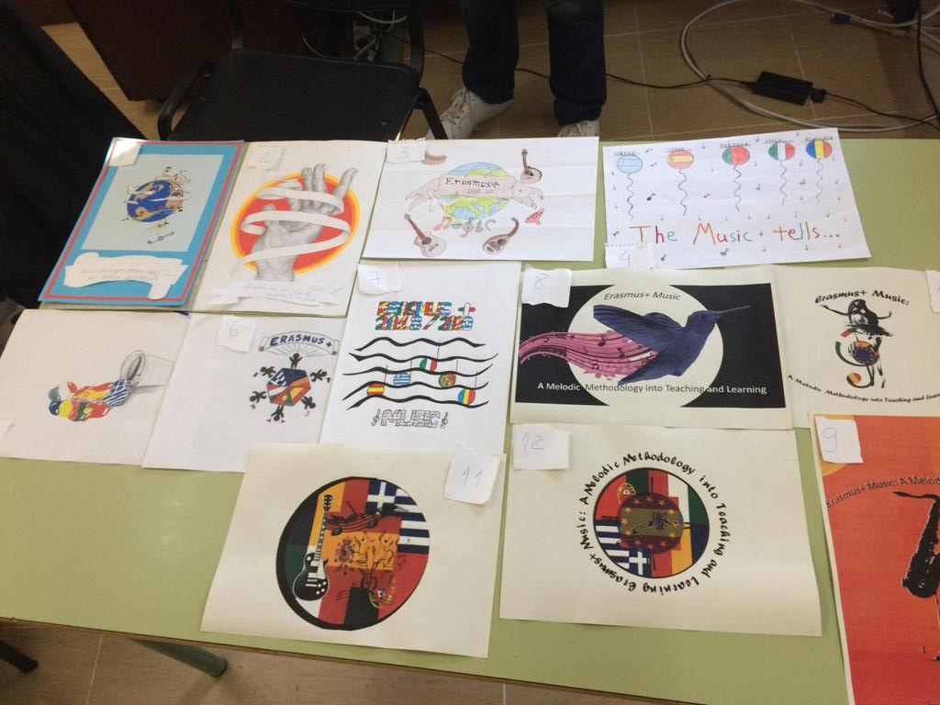
Proposte per il Logo

Slide 9
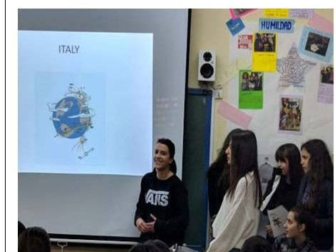
Presentazione Logo Italiano
Presentazione logo Italiano
Presentazione logo Spagnolo

Slide 10
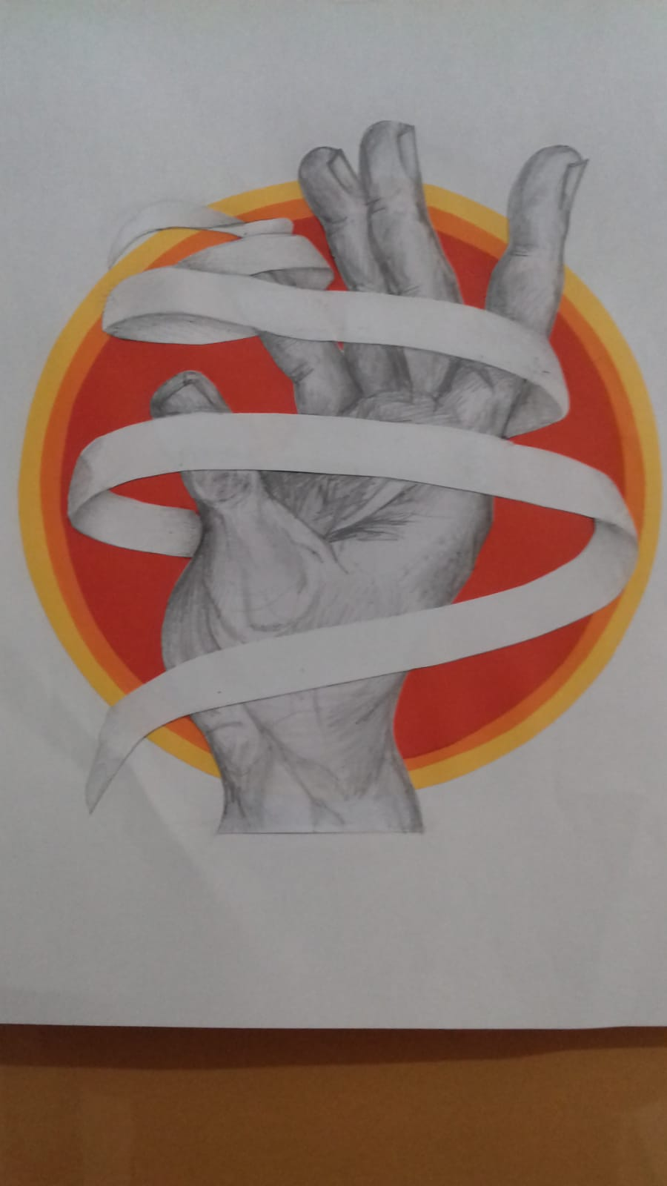
Logo presentati dal team Italiano

Slide 11
Presentazione Logo Spagnolo

Slide 12
Presentazione Logo Romania

Slide 13
Presentazione Logo Portogallo

Slide 14
Presentazione Logo Grecia

Slide 15
Atelier Musicale: Chitarra Spagnola

Slide 16
Il team Italiano presenta: 1. La Storia della musica italiana: le canzoni che hanno accompagnato i momenti salienti della nostra storia. 2.Canzoni: non solo melodie, ma la mentalità di una nazione

Slide 18
Martedi 22.01.2019: Continuano le presentazioni: il team Greco

Slide 19
Il team Portoghese presenta il proprio lavoro

Slide 20
Visita culturale presso La Alcazaba della città di Almeira: storie e tradizioni di Spagna

Slide 21
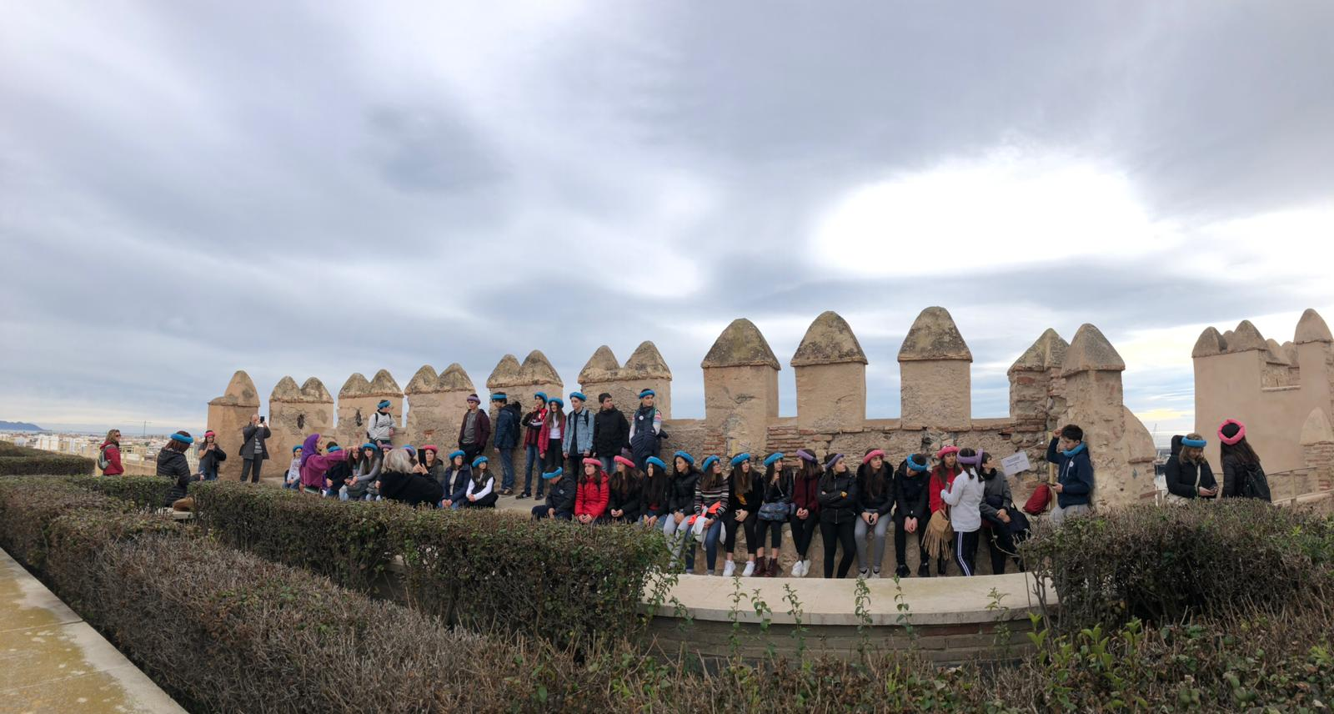
Tutti i ragazzi e i docenti ascoltano attentamente la spiegazione della guida

Slide 22
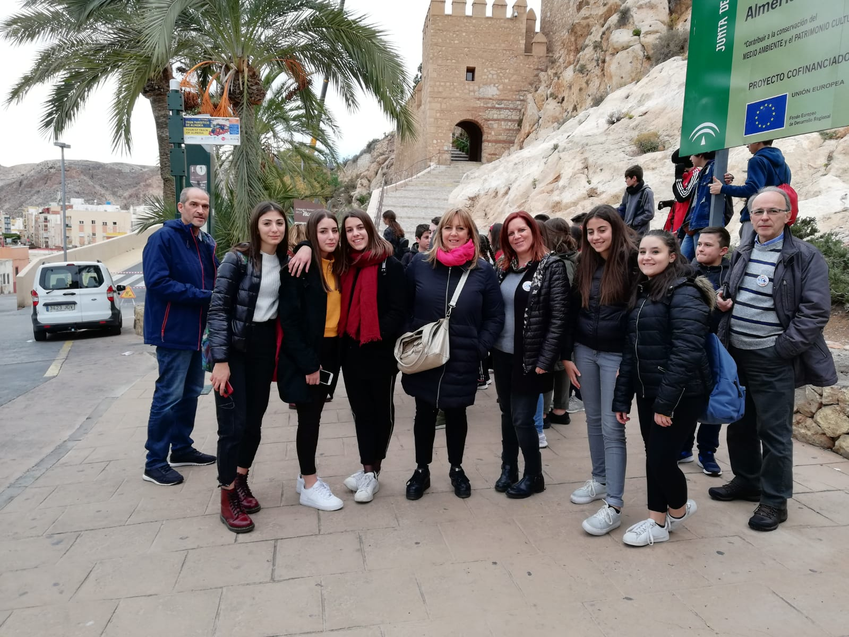
Il team Italiano ad Almeira

Slide 23
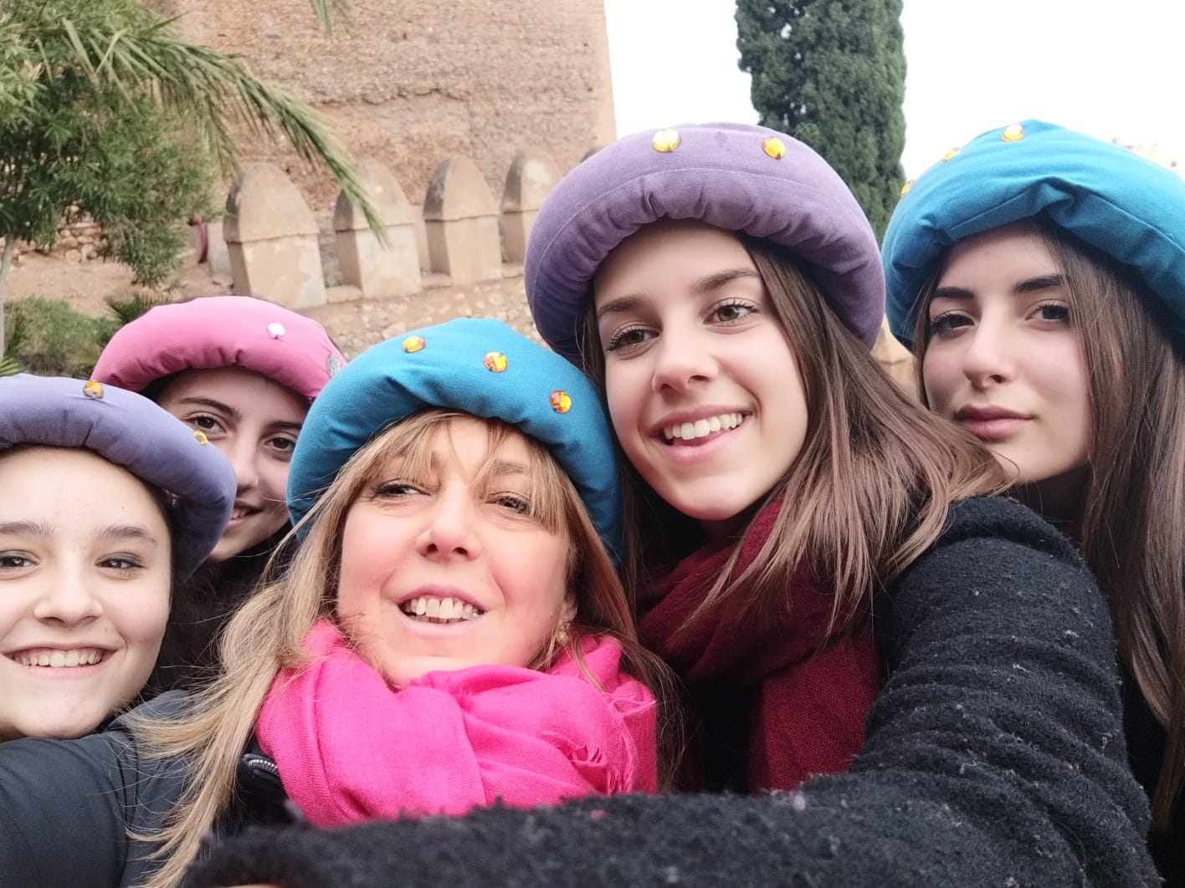

Slide 24
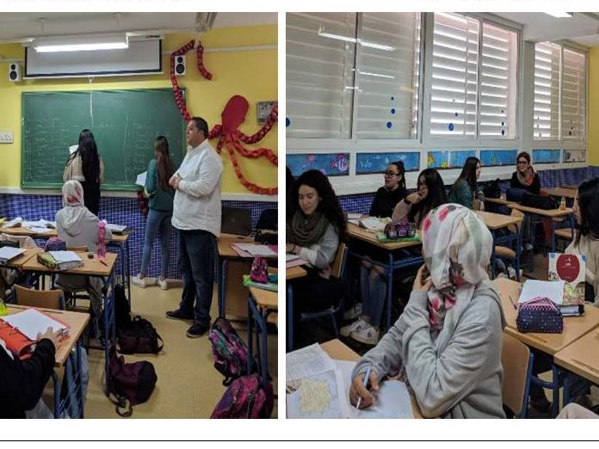
Mercoledi 23.01.2019 Gli studenti assistono alle lezioni curriculari insieme ai loro partners Spagnoli

Slide 25
Il team Spagnolo presenta il proprio lavoro ele canzoni che hanno fatto la propria identità nazionale

Slide 26
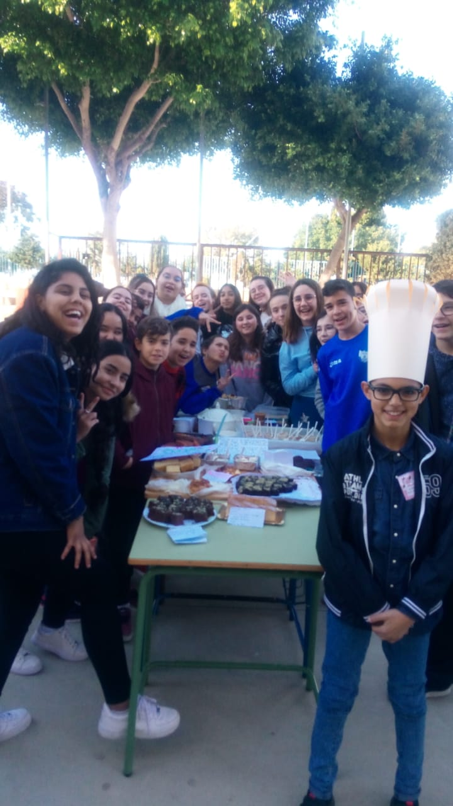
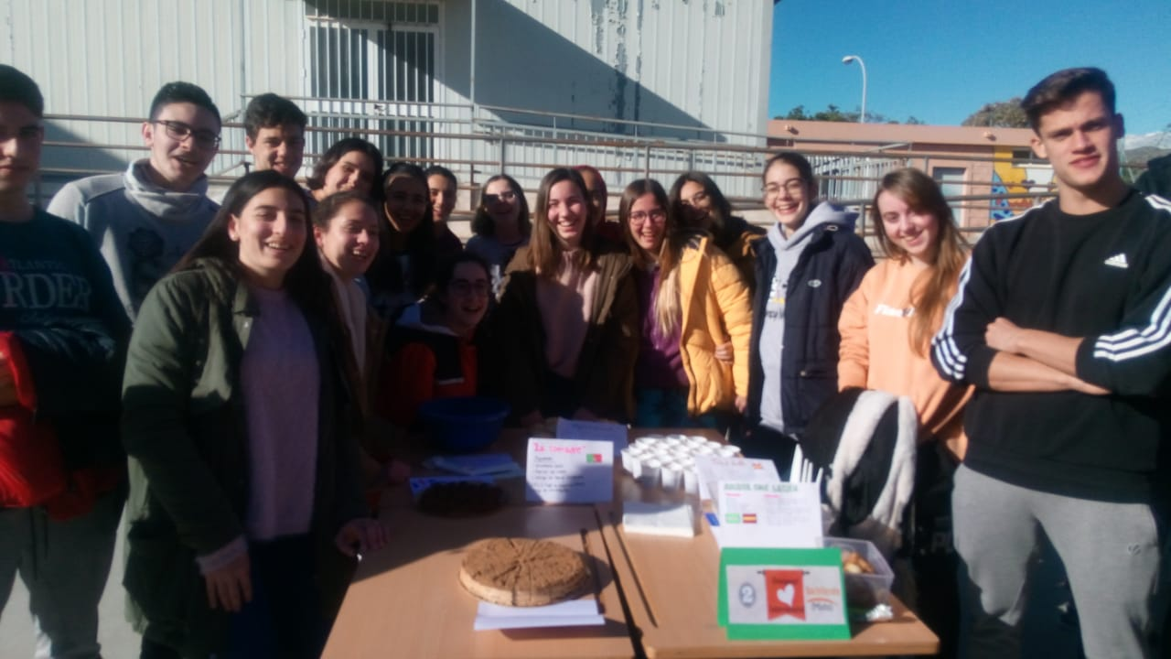
Multicultural breakfast contest: gli studenti spagnoli effettuano annualmente questa attività mettendo in comune cibo di diverse etnie

Slide 27
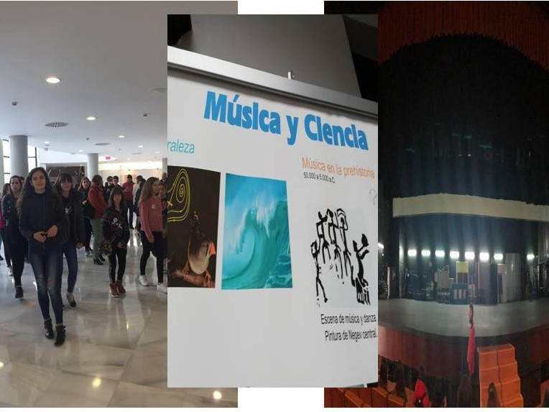
Visita documentario all’Auditorium di Roquetas de Mar

Slide 28
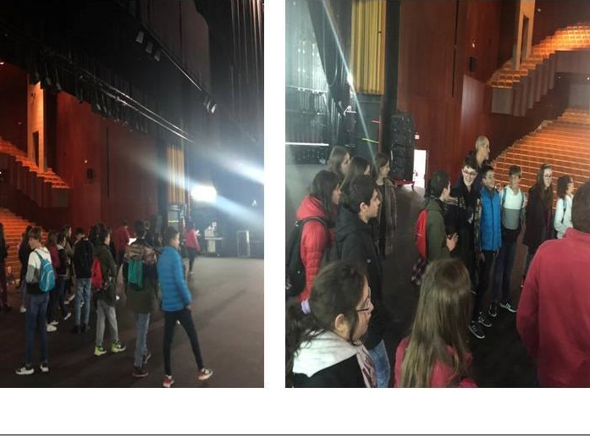
Gli studenti hanno visionato la struttura dell’auditorium ed esami nato i vari materiali utilizzati per rendere efficace ed efficiente il suono dell’orchestra

Slide 29
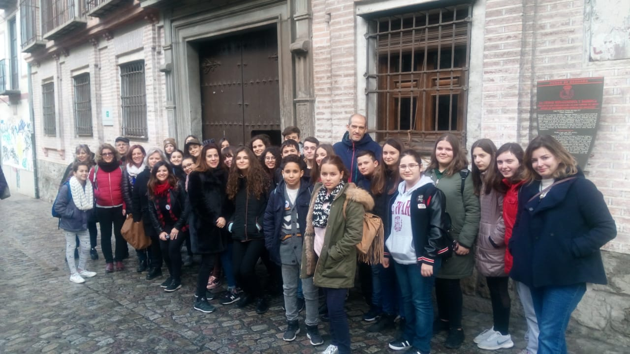
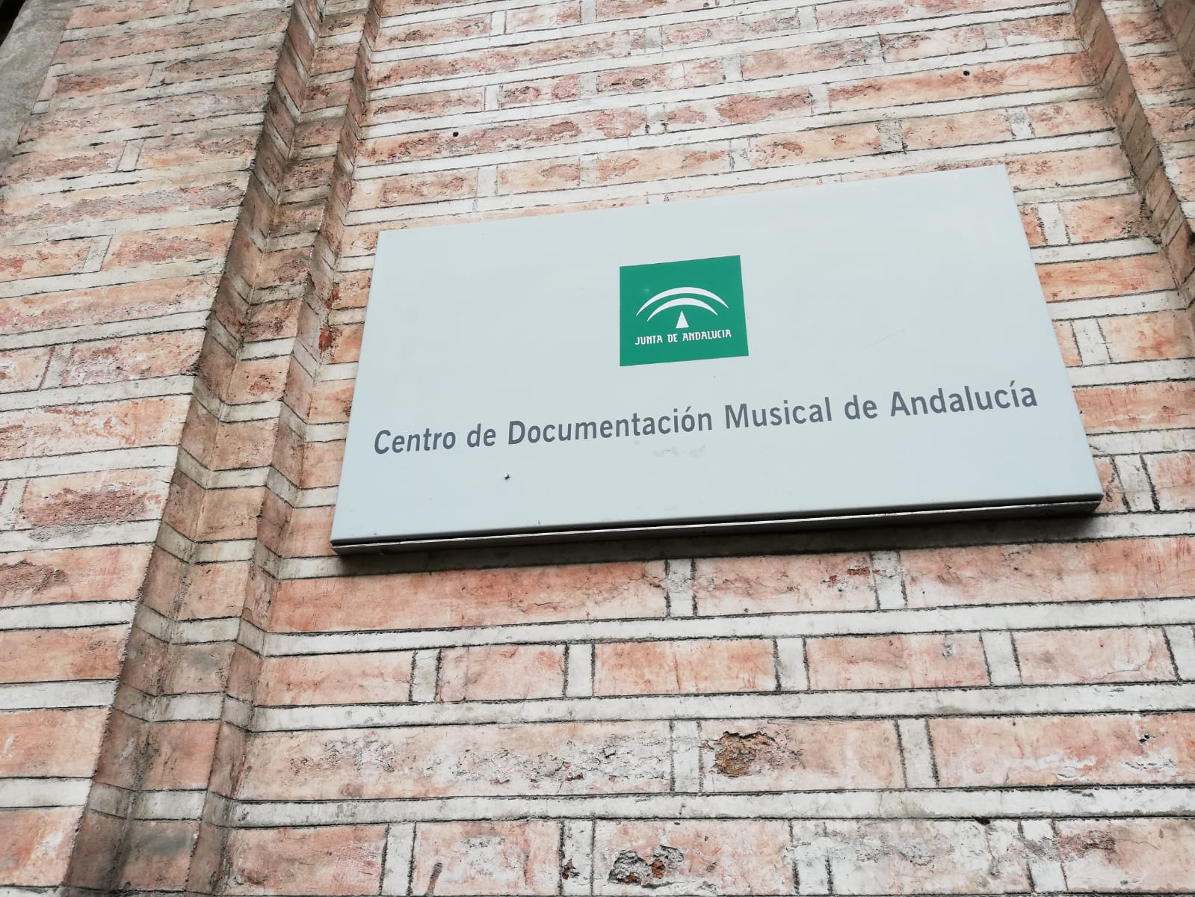
Giovedi 24.01.2019 visita documentario alla città di Granada e al centro di documentazione musicale di Andalusia

Slide 30
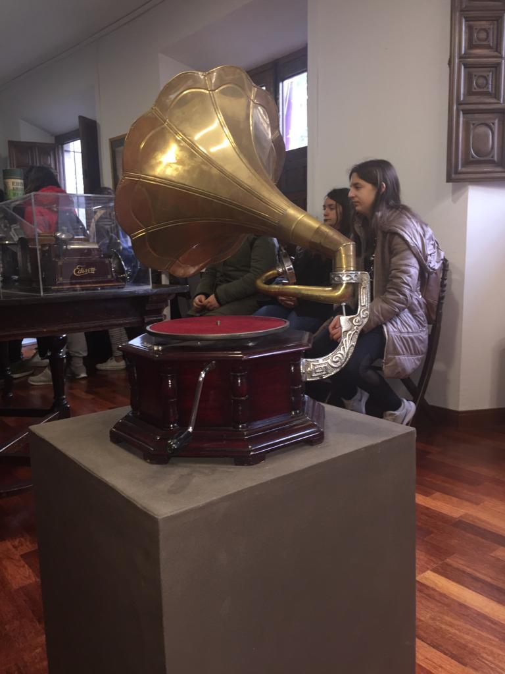
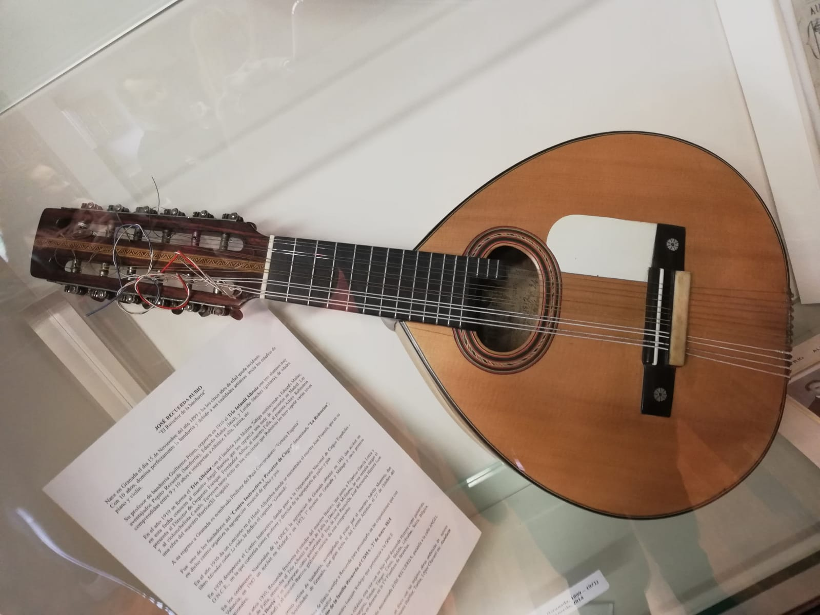
Antico giradischi . Grammofono
Mandolino Italiano

Slide 31
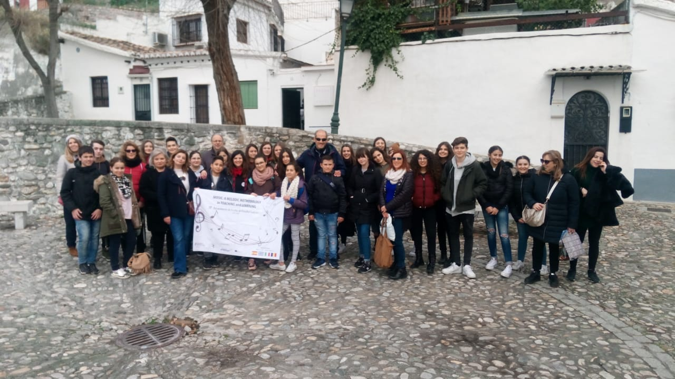
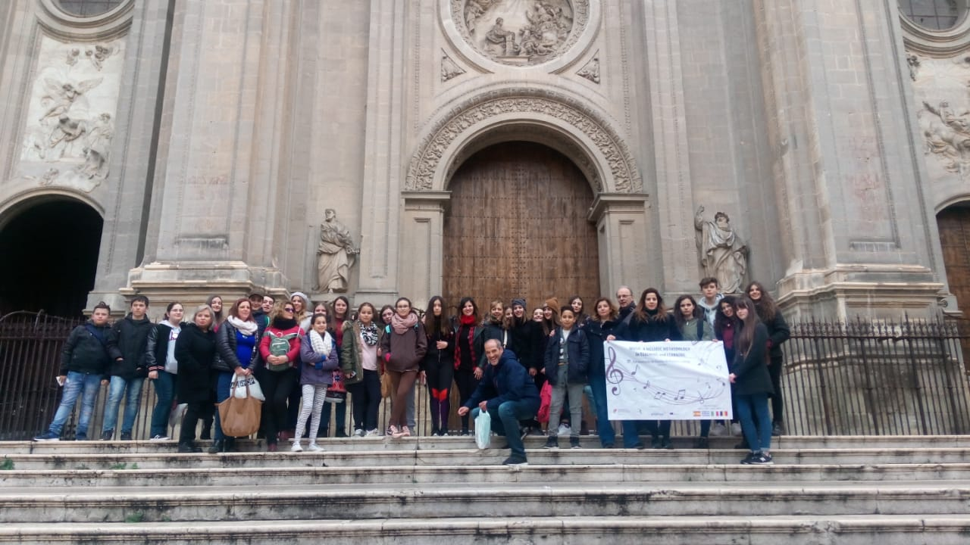
Immagini di gruppo a Granada

Slide 32
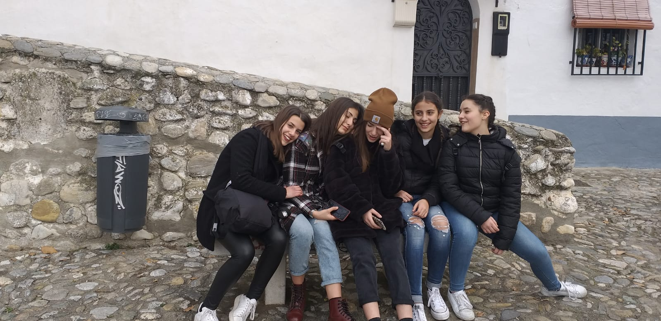
Stanche dopo una lunga camminata…..

Slide 33
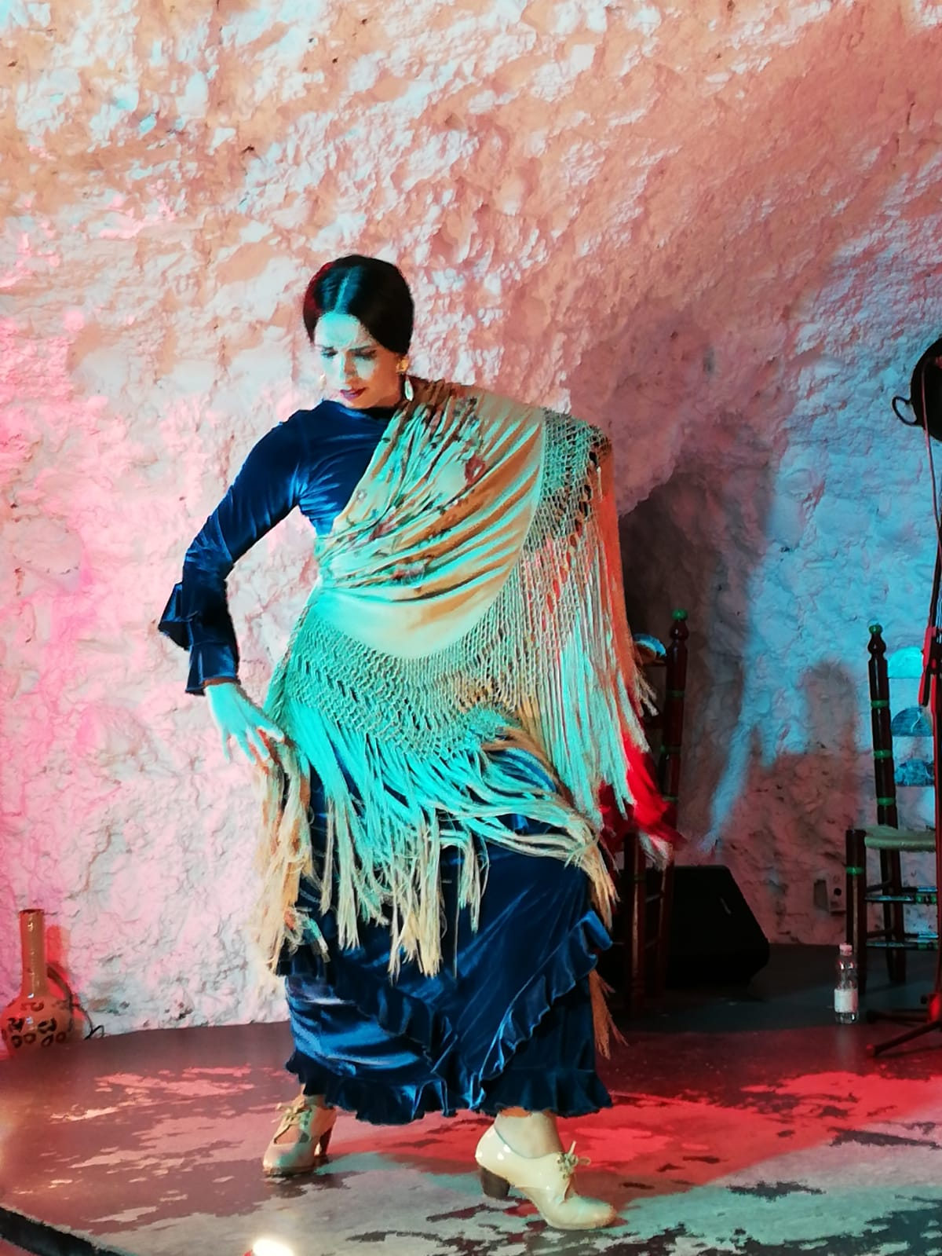
Spettacolo di Flamenco

Slide 34
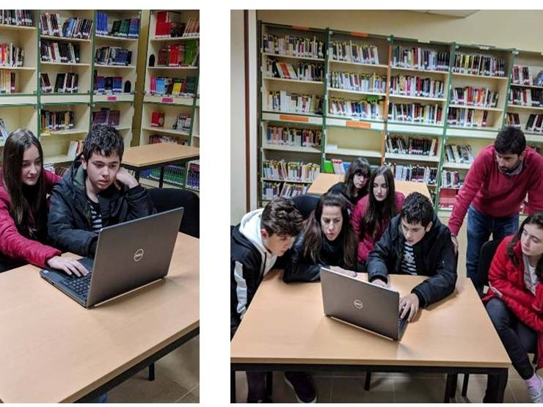
Venerdi 25.01.2019 si lavora per realizzare il prodotto finale

Slide 35
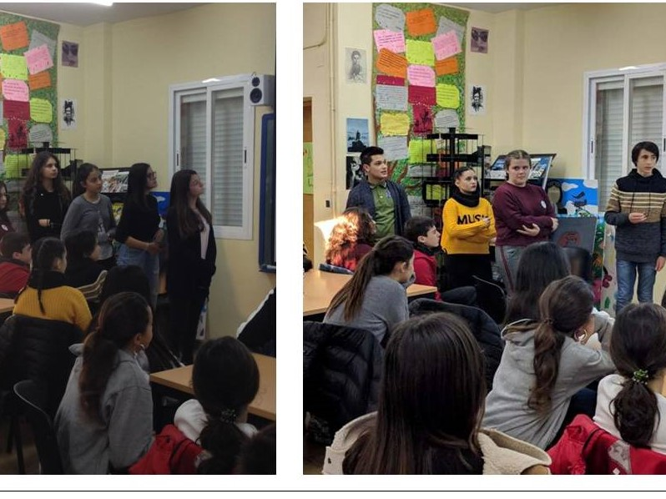
L’intera equipe presenta il lavoro finale realizzato in collaborazione: gli studenti presentano il lavoro a turno

Slide 36
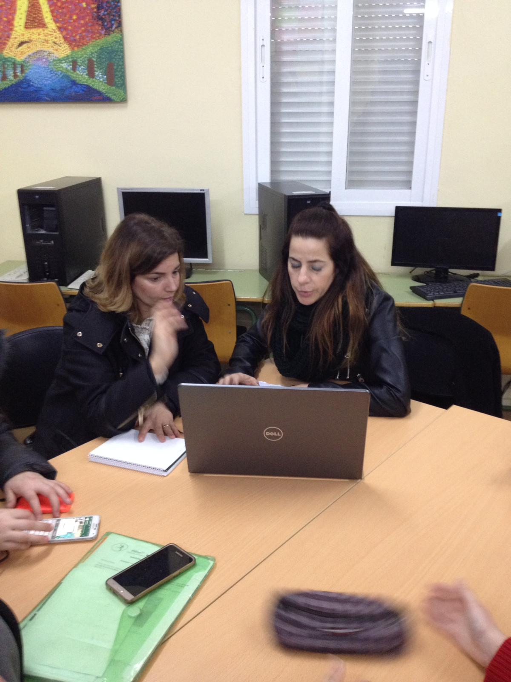
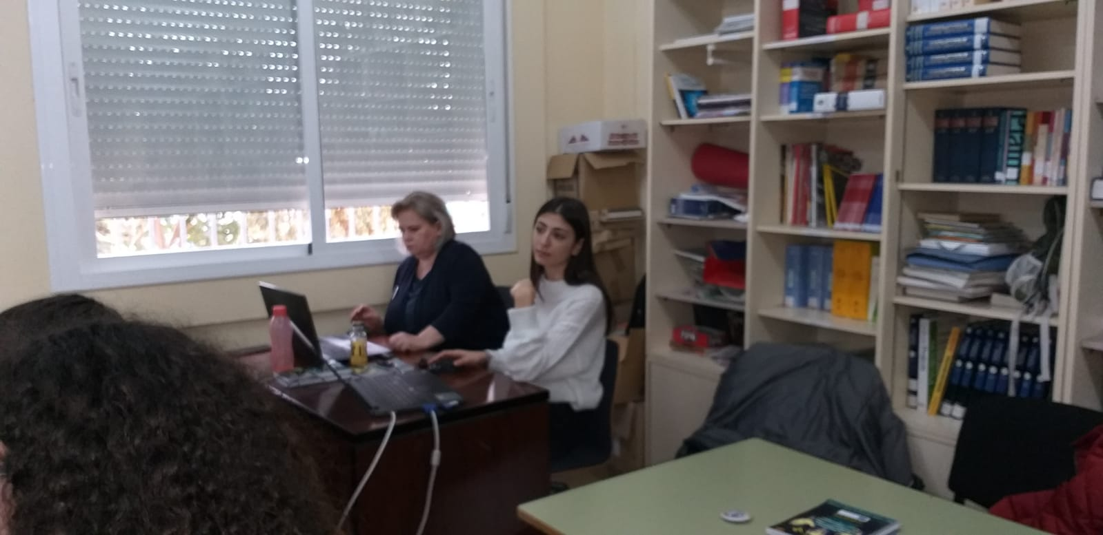
Anche gli insegnanti al lavoro!

Slide 37
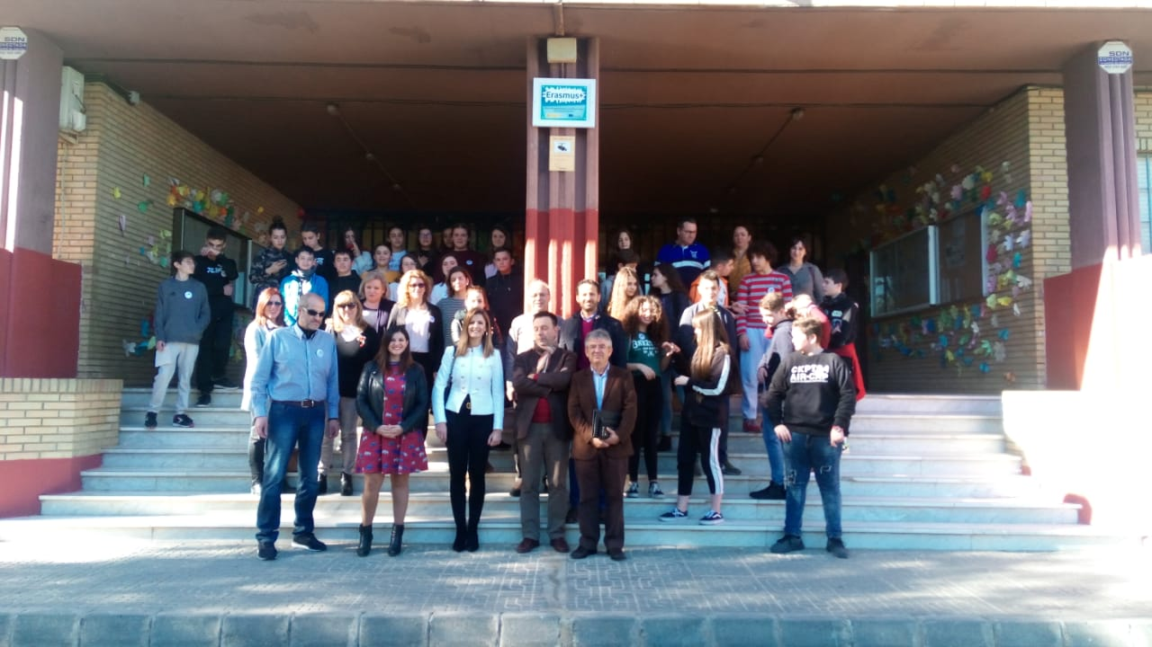

Slide 38
VALUTAZIONE
Al termine delle attività sia gli studenti che gli insegnanti, hanno effettuato un questionario di valutazione nel quale ognuno poteva esprimere le proprie opinioni sul lavoro svolto e sulle abilità e competenze acquisite in relazione agli obiettivi specifici del progetto. Ogni team effettuerà un processo di disseminazione dopo la prima mobilità Spagnola
Questo progetto è stato finanziato dalla Commissione Europea.Il presente documento riflette
Esclusivamente il punto di vista degli autori e la Commissione Europea non si ritiene responsabile
dell’uso che potrebbe essere fatto delle informazioni contenute nel presente documento.
Lavoro realizzato da:
Annarosa Orlandini membro del team italiano del progetto -2018-1-ES01-KA229-050761_2
Maria Cristina Affinati coordinatore del progetto.

